Slide 1
Suspension of STO
Jose M. Sojo & Dominik M. Koch
10/02/2025

Slide 2
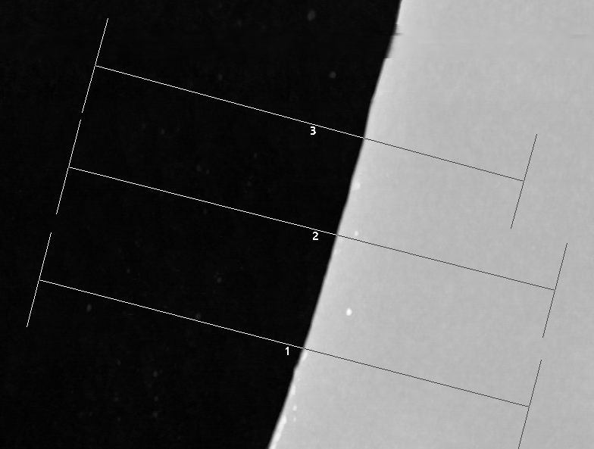
FM345 – 35 nm STO over Nb:STO

Slide 3
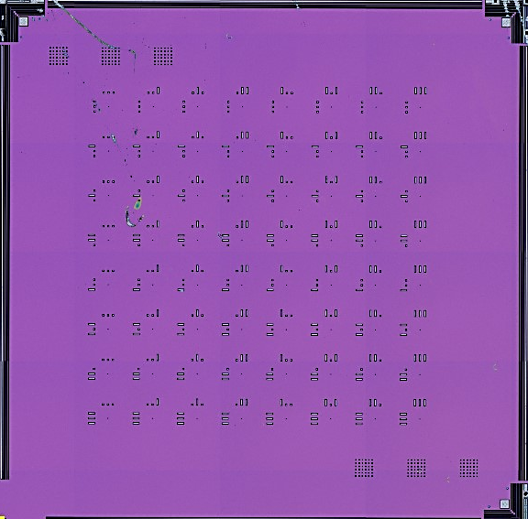
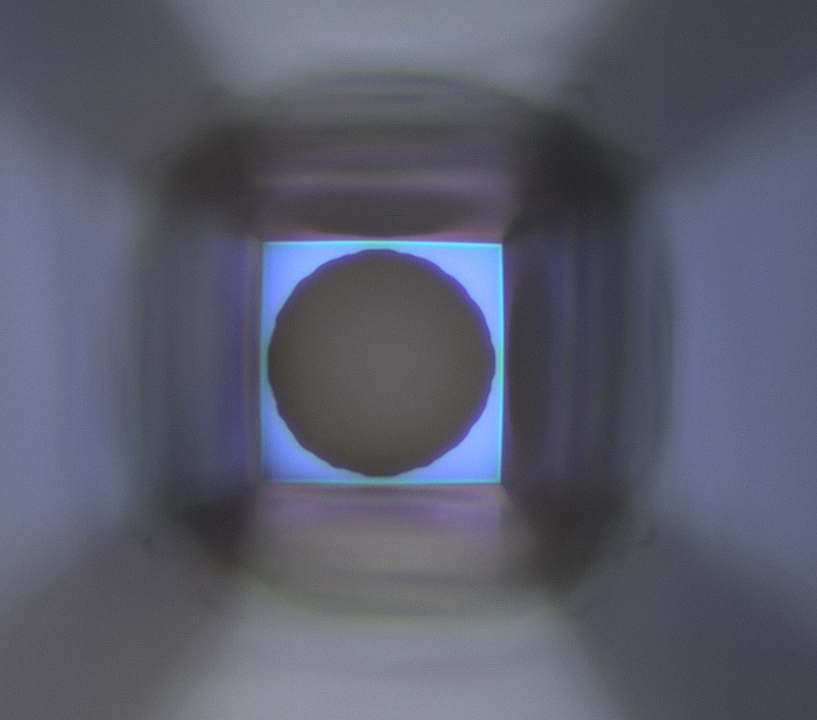
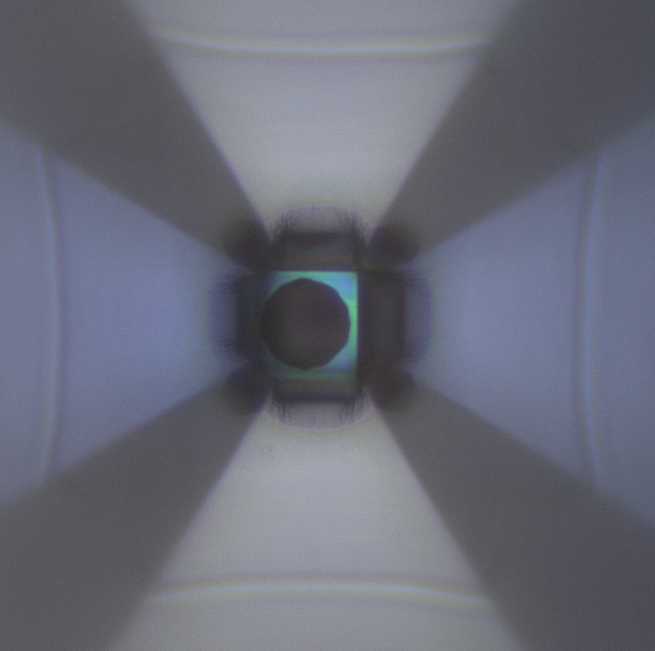
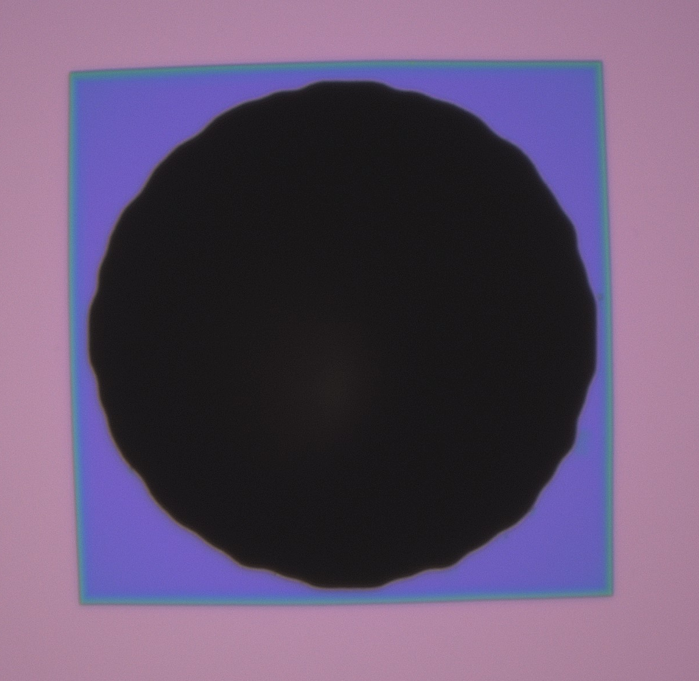
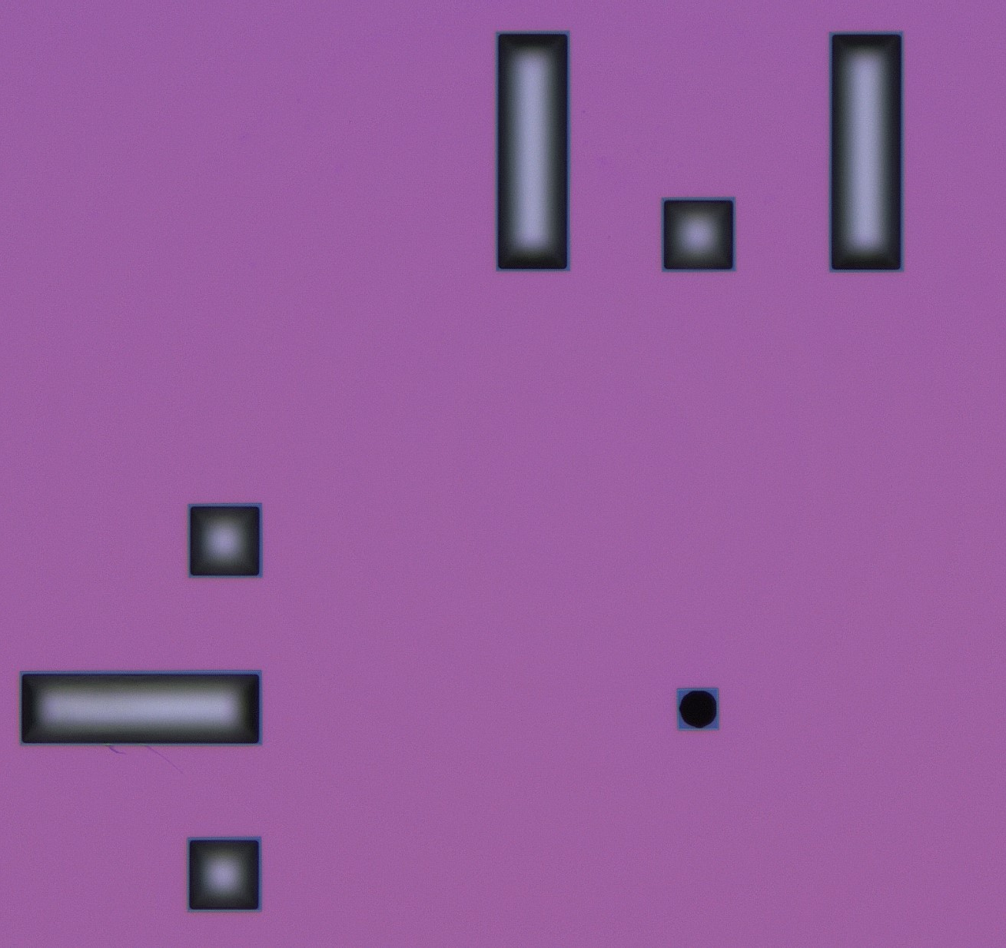
Holey SiNx 02
Hole size indicator of the chip Size = N matrix of squares x 5 [um]
This example: Nominal size is 15 (3x5) [um]
Backside C10 (50 um)
Backside C8 (20 um)
SiNx surface over Si
1
2
3
4
5
6
7
8
SiNx
Topside C10 (50 um)
Row and column index in binary
So they start at zero (just add 1)
Square: 0
Rectangle: 1
This example:
Row: [2]+1 (010)
Colum: [5]+1 (101)
1 2 3 4 5 6 7 8
SiNx

Slide 4

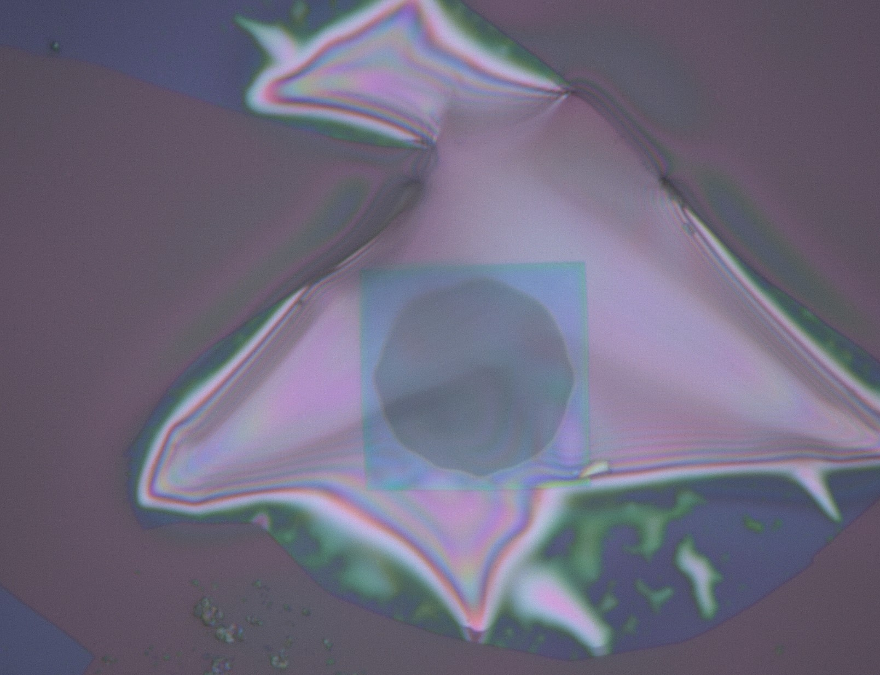
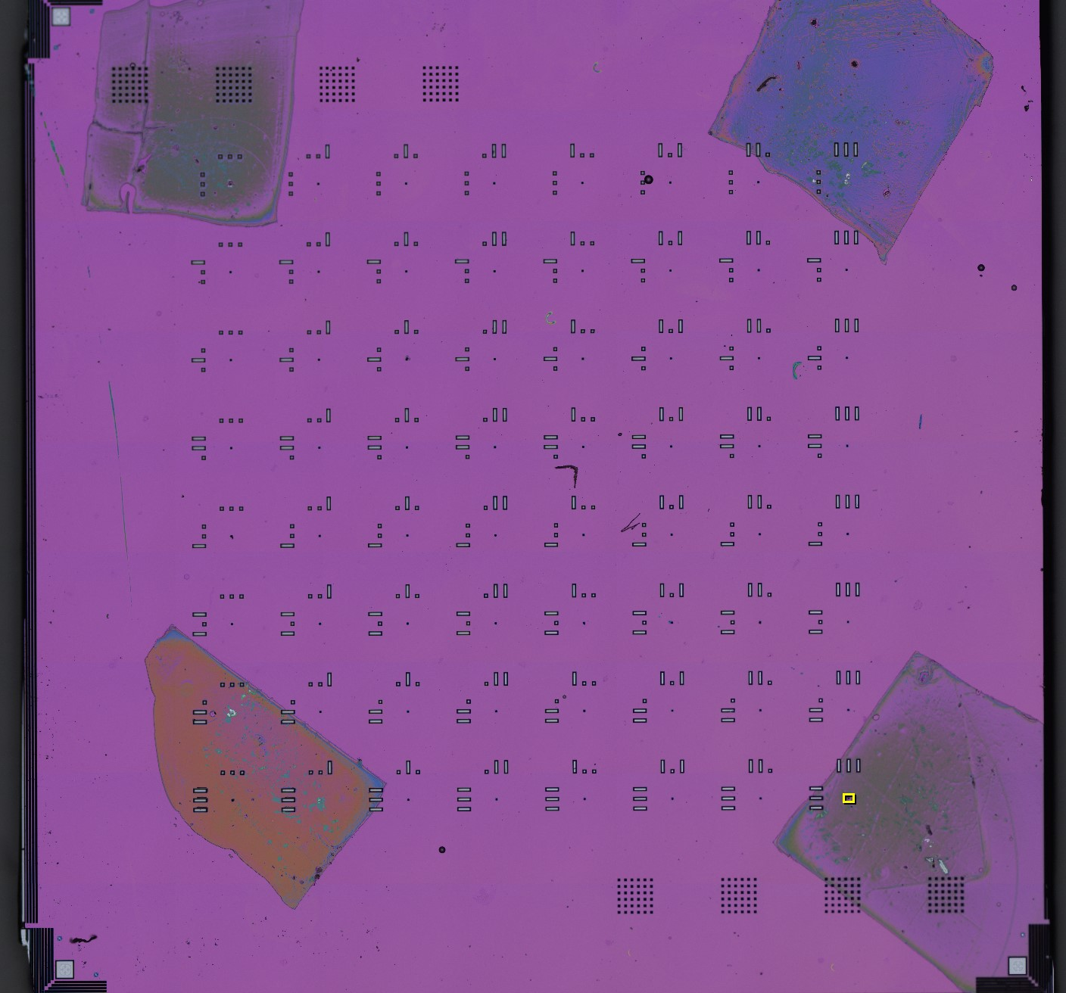
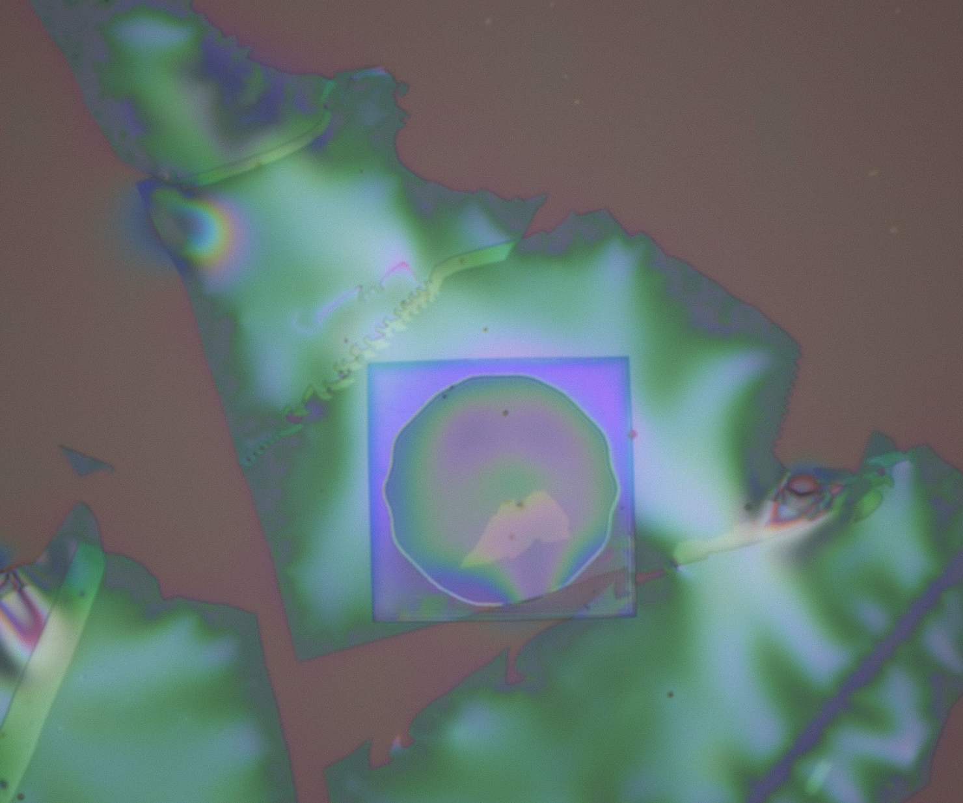
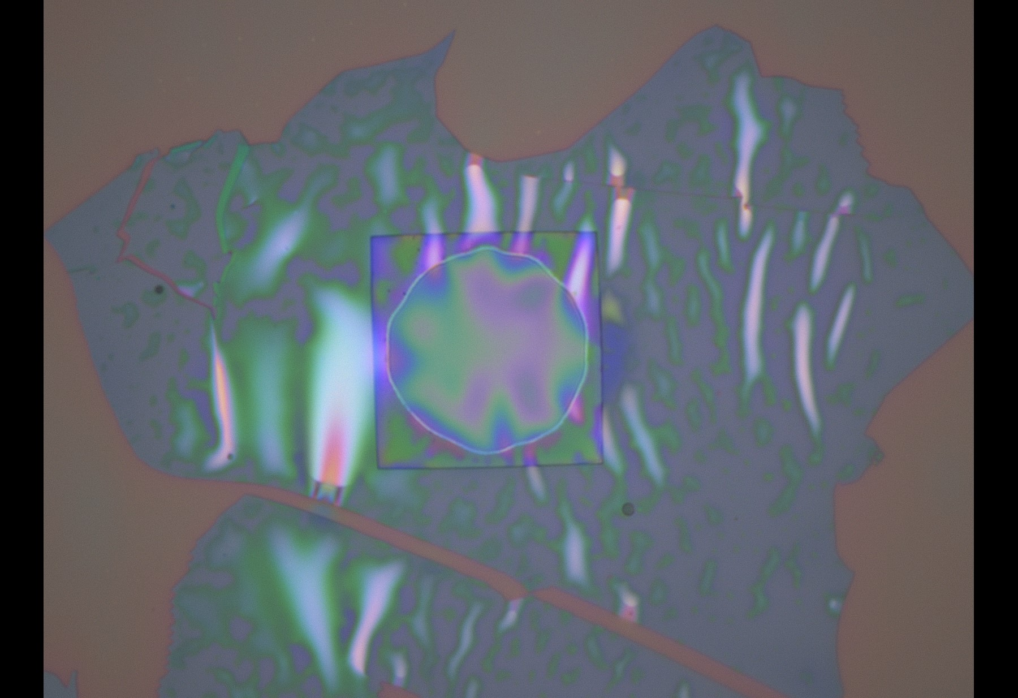
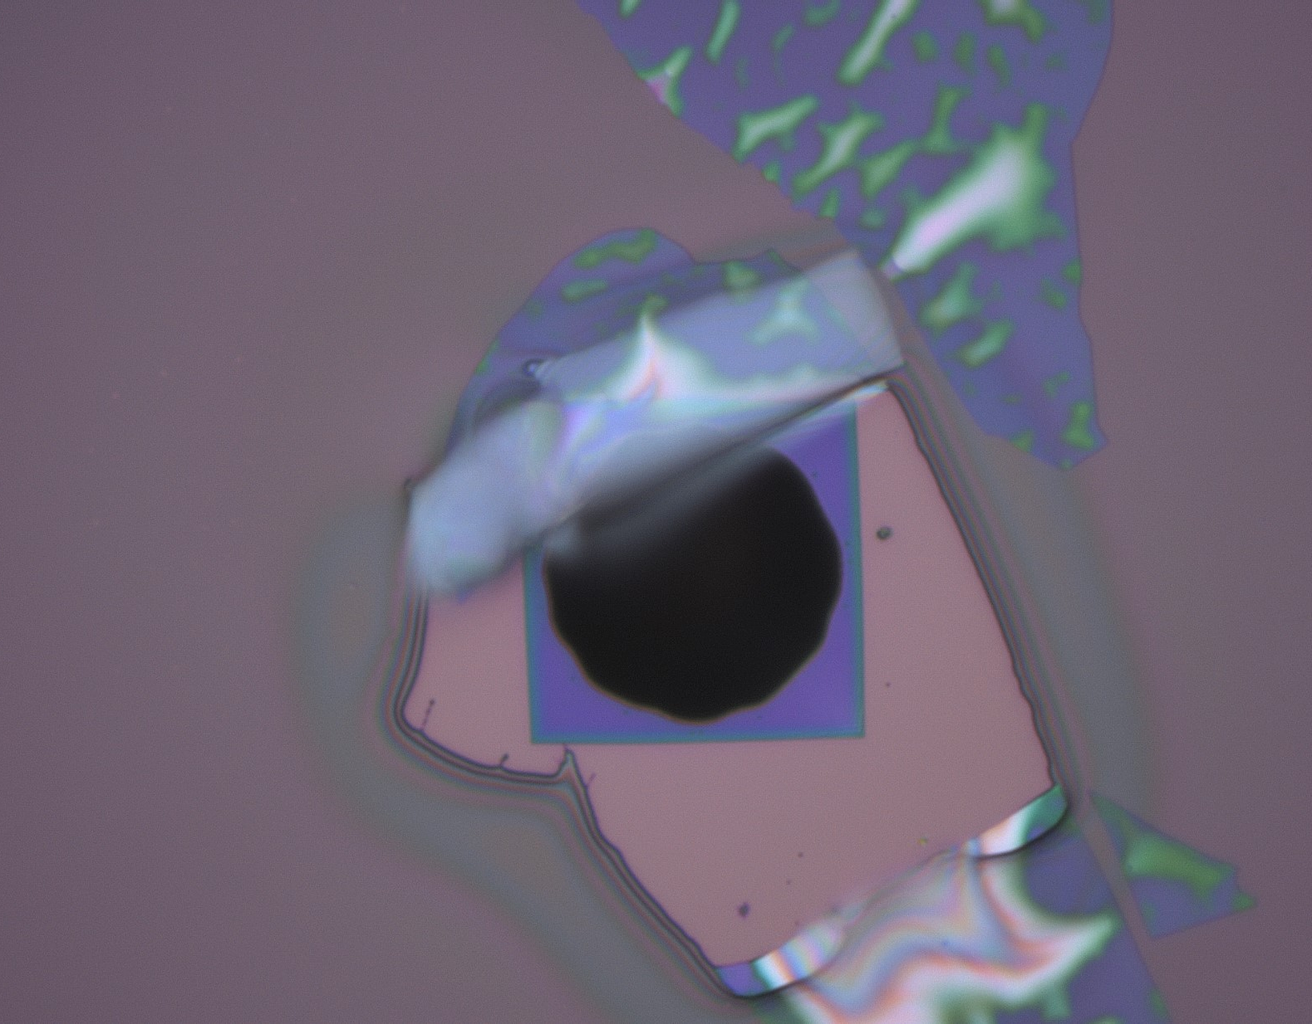
Holey SiNx 02: with PC
1-8
1-1
20 um
20 um
7-1
20 um
8-2
8-8
HSiNx02 C06 (20 um)
20 um
20 um

Slide 5
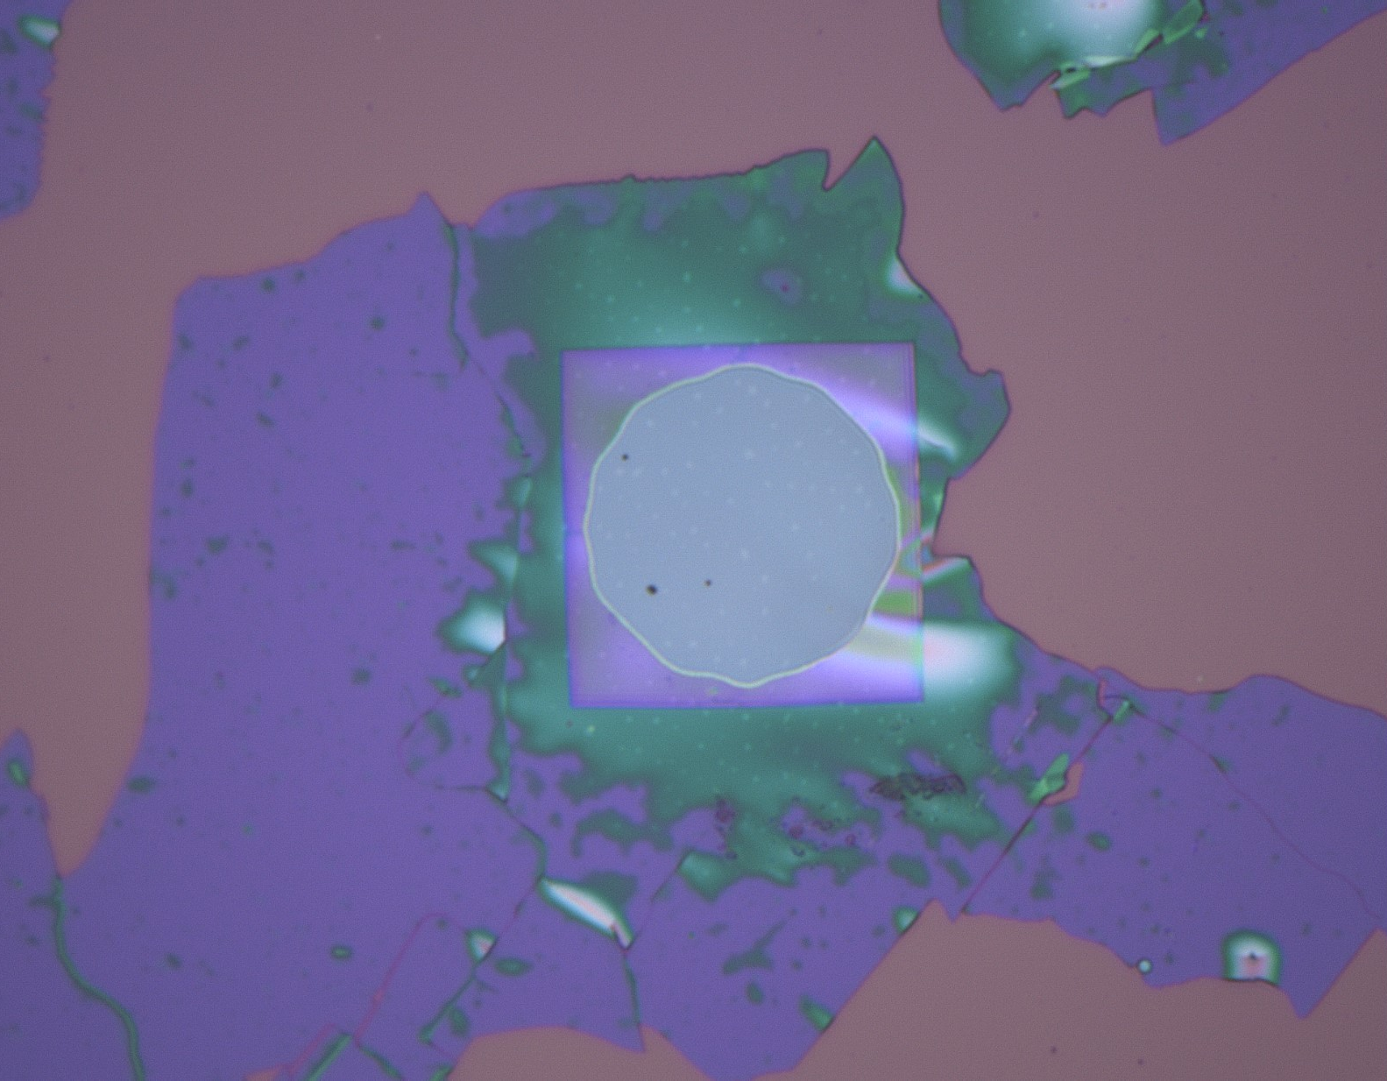
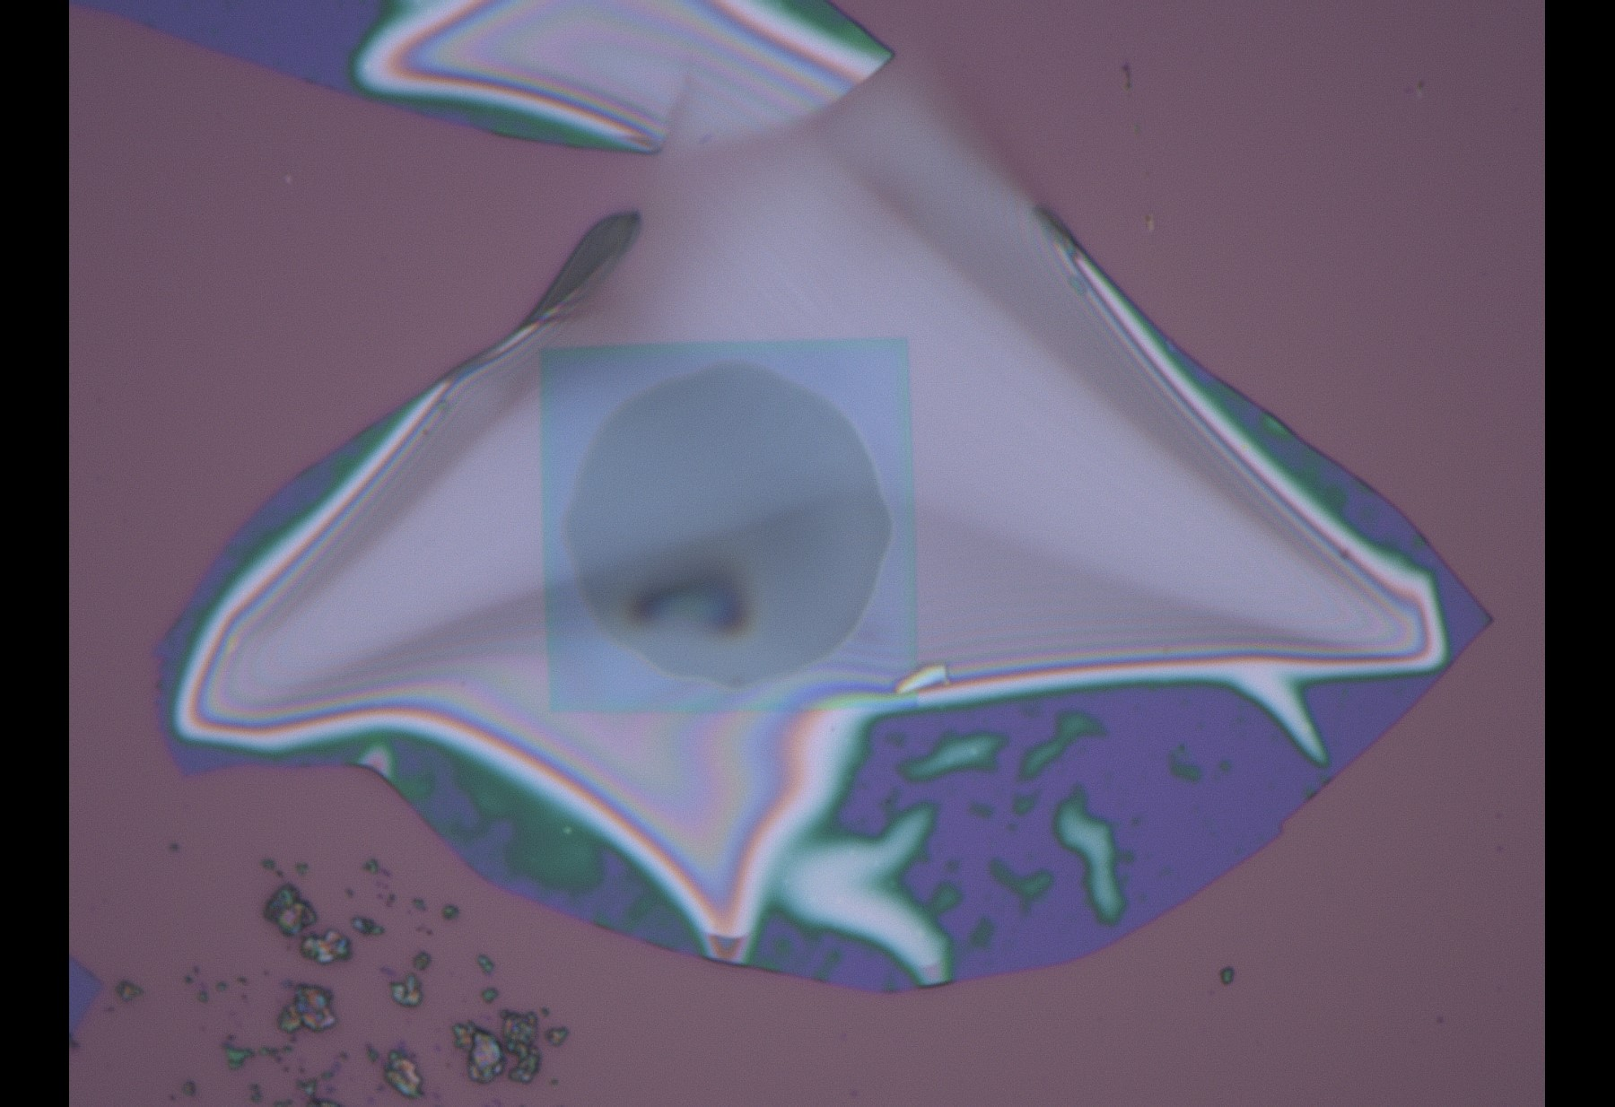
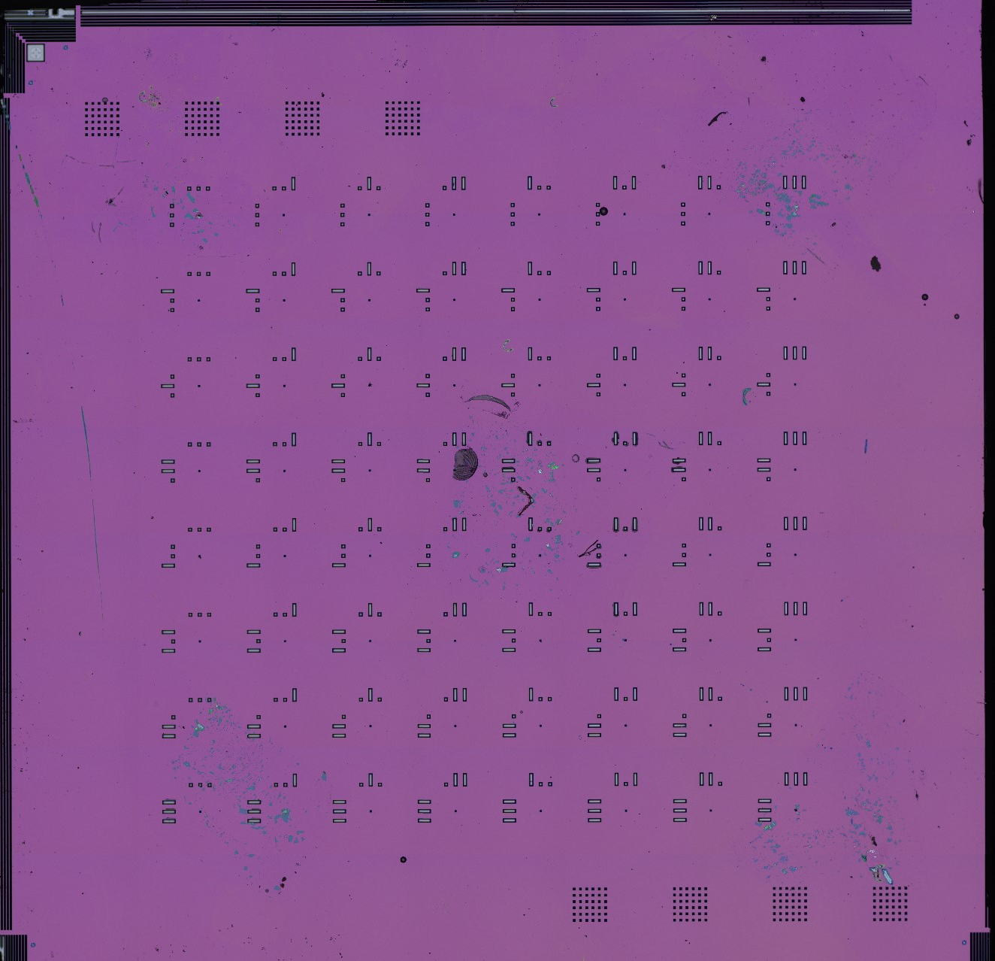
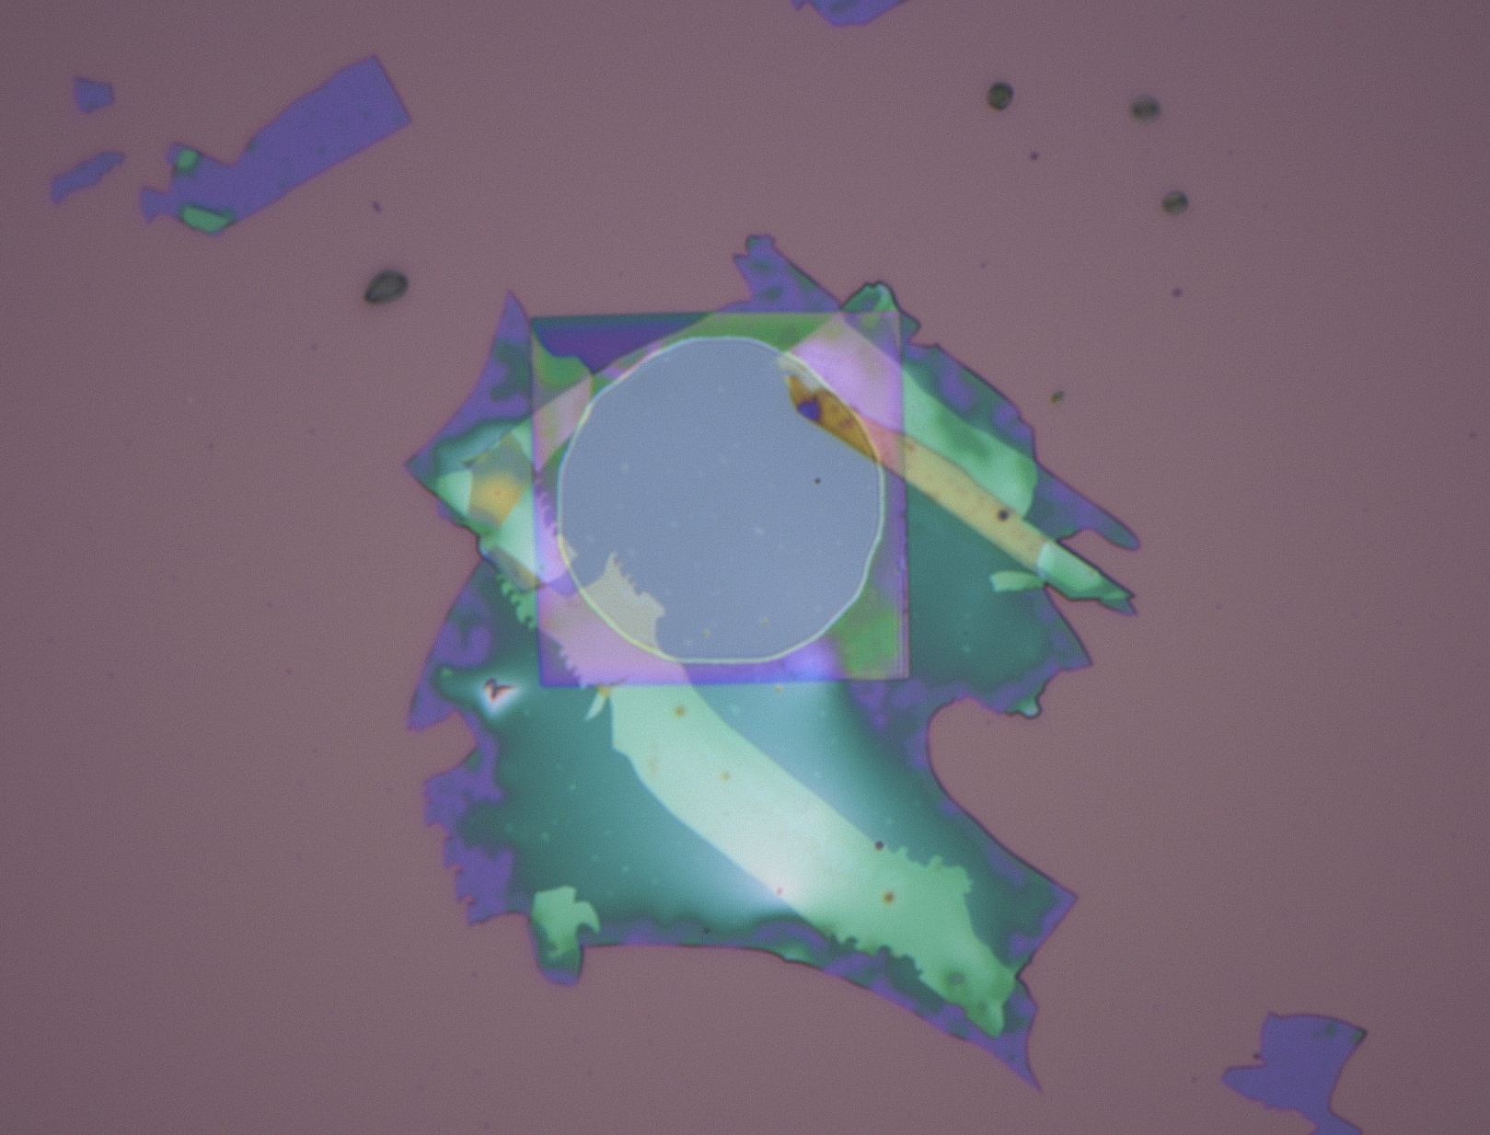

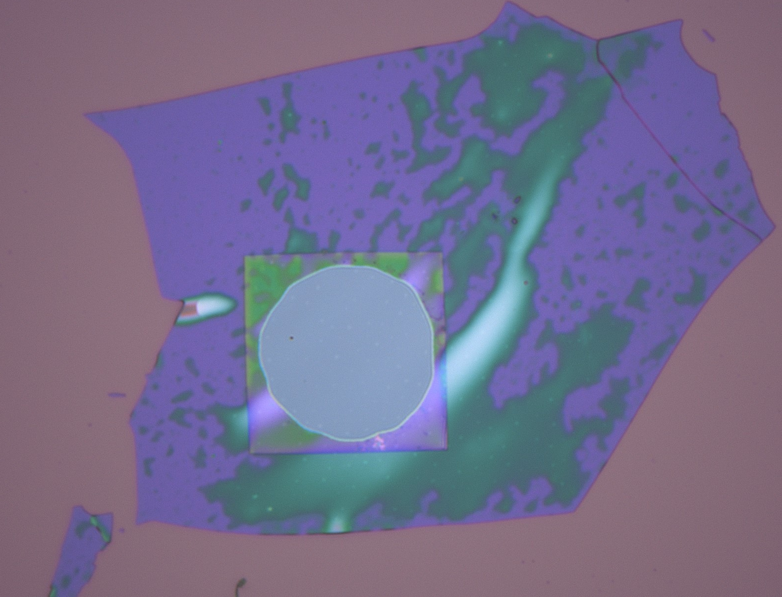
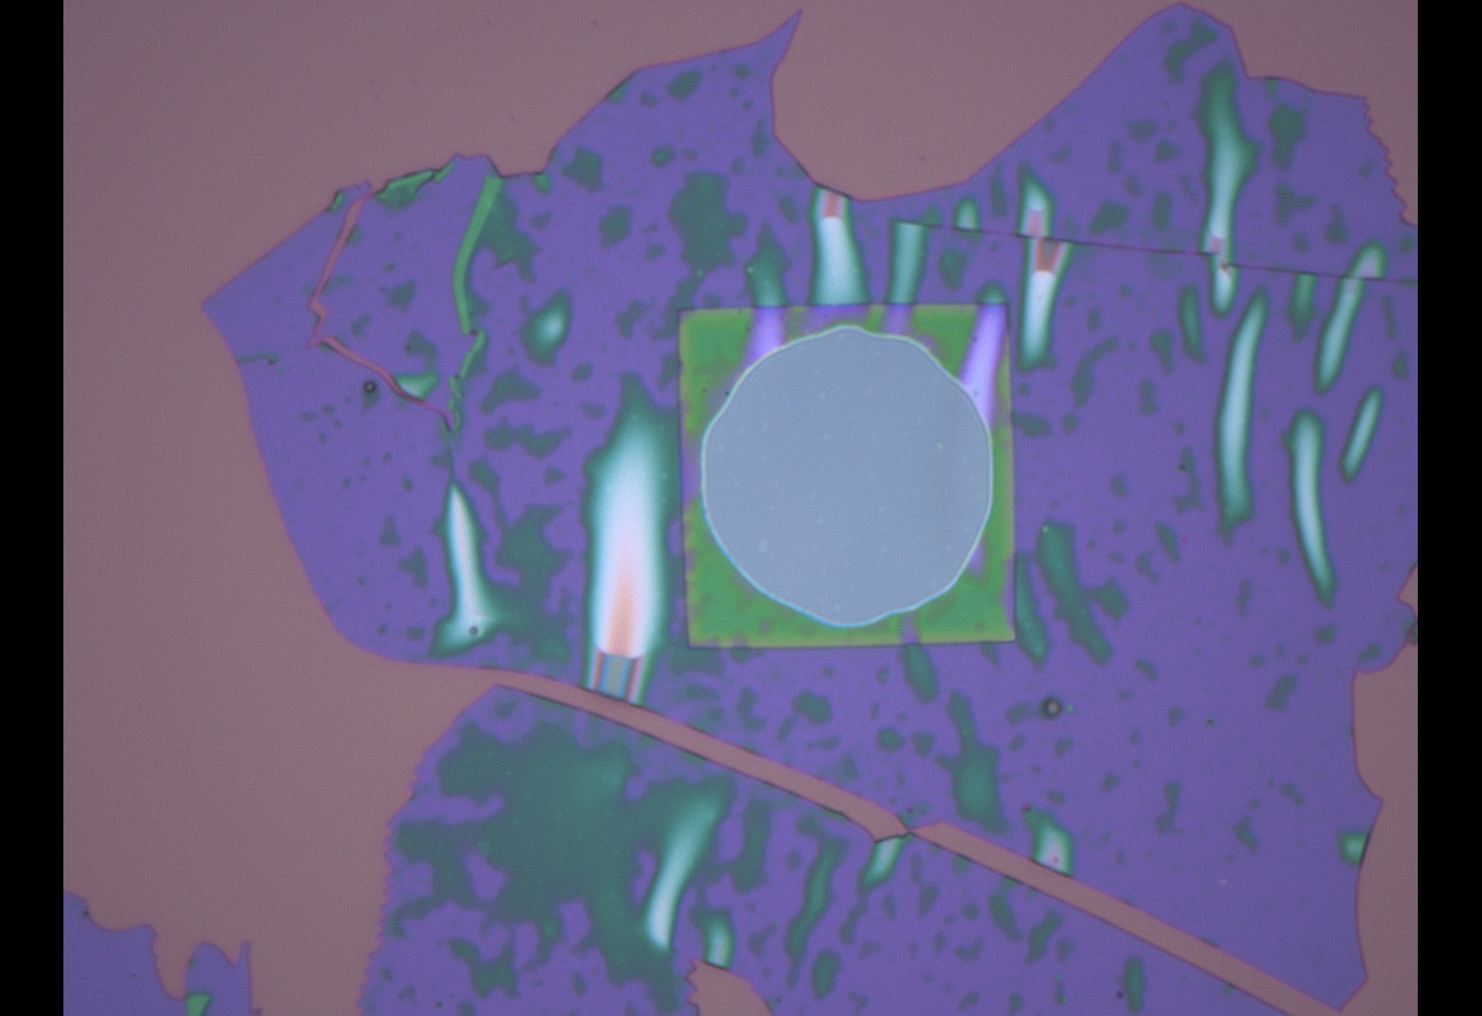
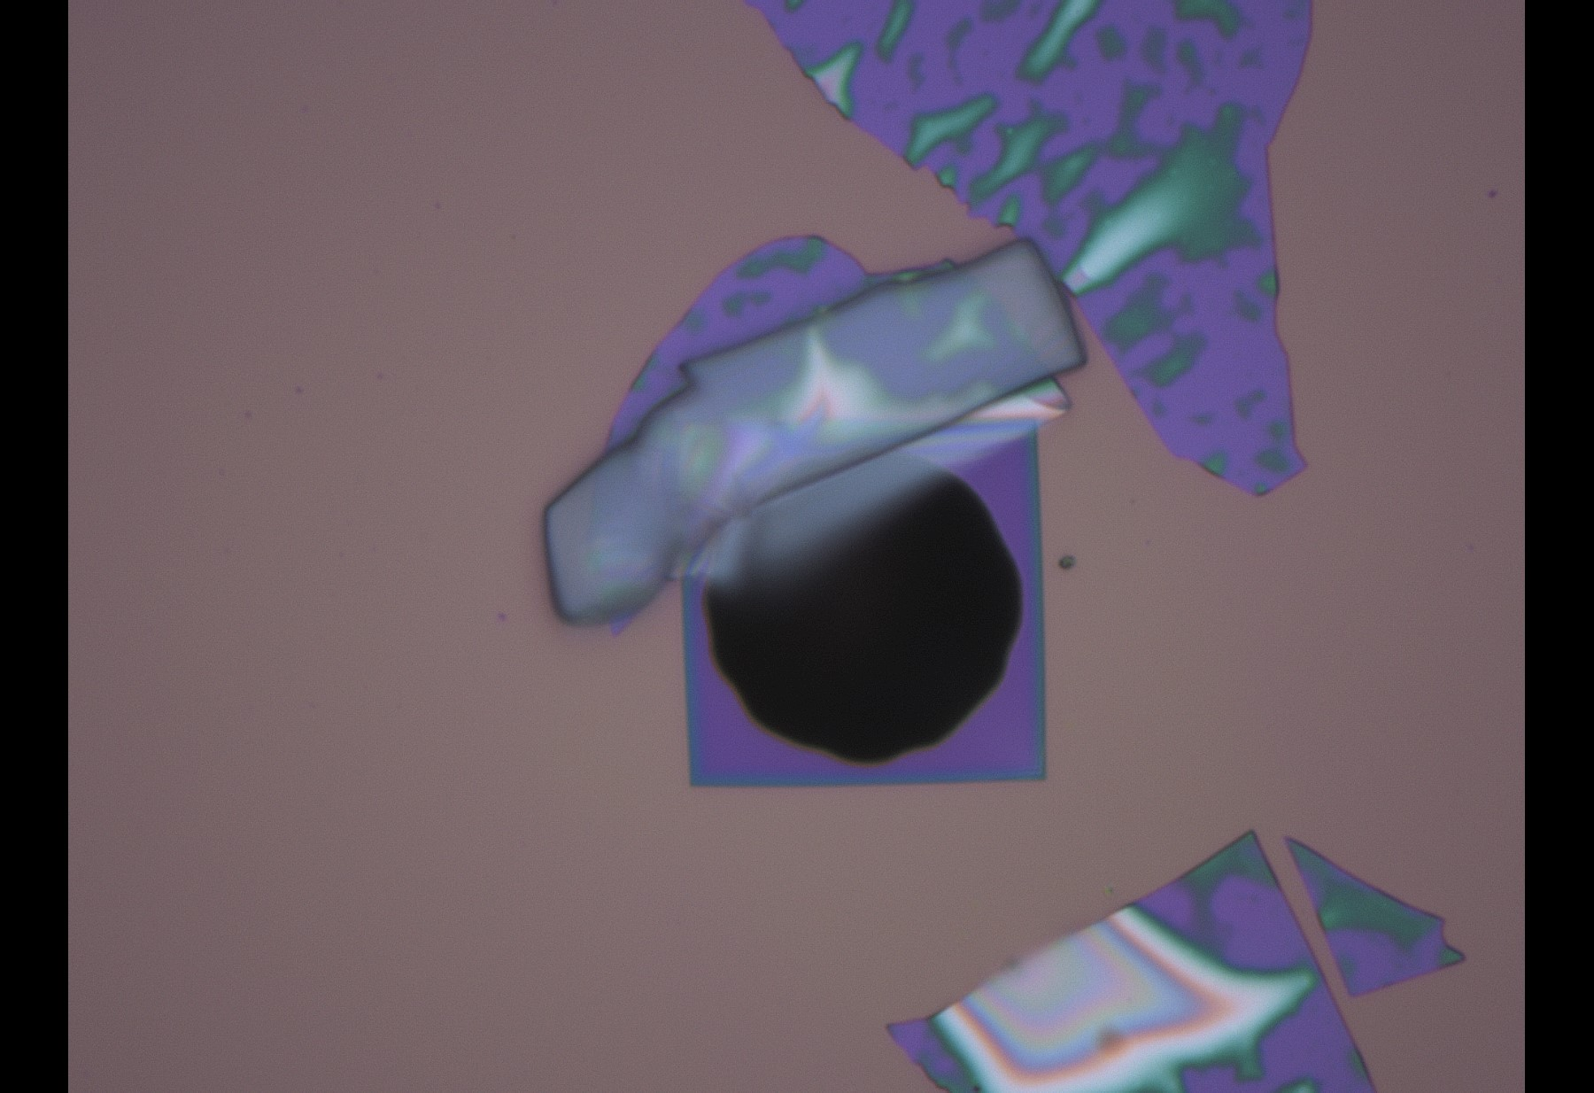
Holey SiNx 02: after PC removal
1-8
1-1
20 um
4-5
20 um
20 um
7-1
5-4
20 um
20 um
8-2
8-8
HSiNx02 C06 (20 um)
20 um
20 um

